Slide 1
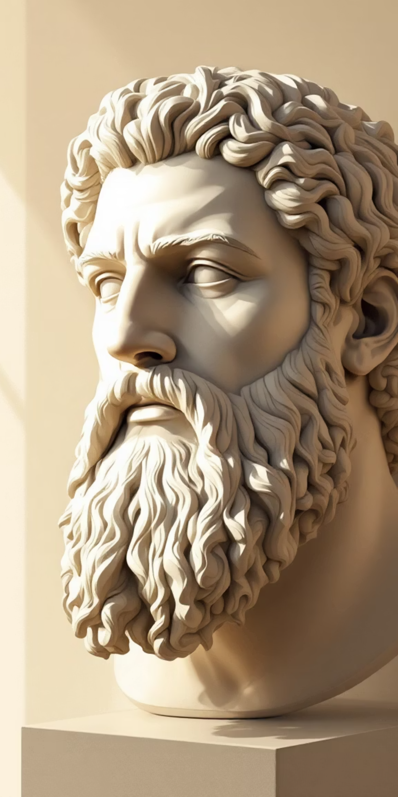
Η Ιλιάδα
Το αρχαιότερο έπος της ευρωπαϊκής λογοτεχνίας

Slide 2
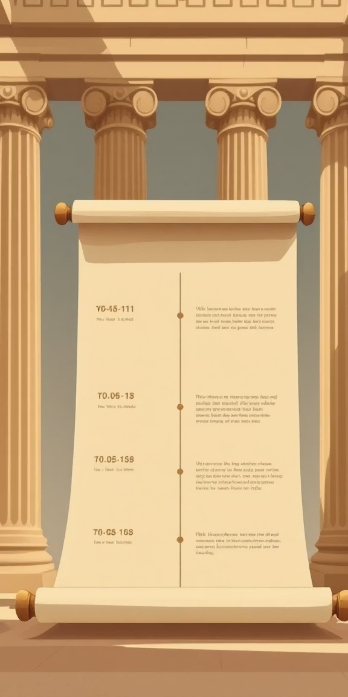
Χρονολογική Τοποθέτηση
1
12ος αιώνας π.Χ.
Τρωικός πόλεμος - Μυκηναϊκή εποχή
2
750 π.Χ.
Σύνθεση της Ιλιάδας από τον Όμηρο
3
8ος αιώνας π.Χ.
Εποχή του ποιητή - Παράδοση του έπους

Slide 3
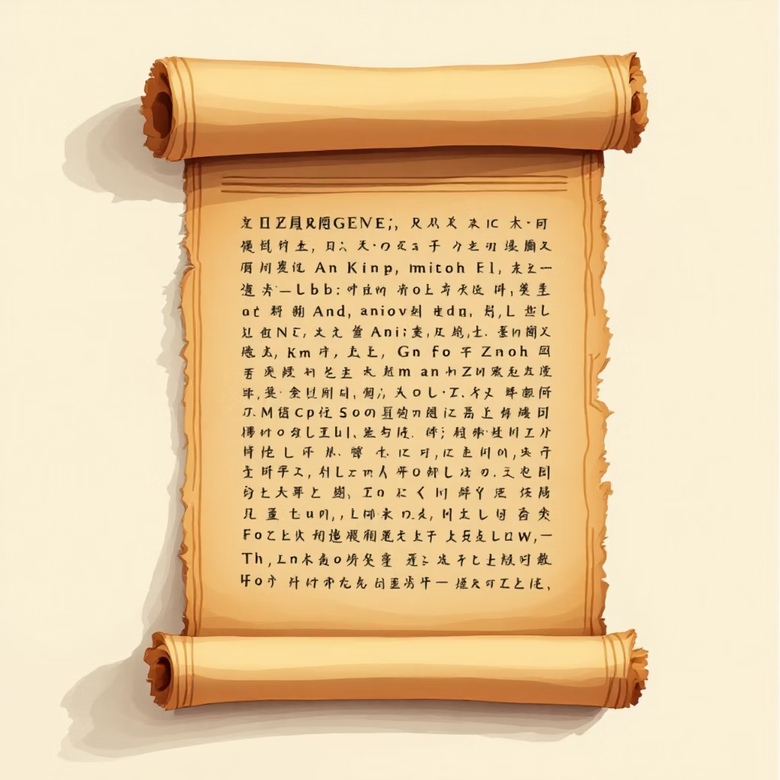
Δομή και Έκταση
15,693
24
Στίχοι
Ραψωδίες
3.500 περισσότεροι από την Οδύσσεια
Όσα τα γράμματα του ελληνικού αλφάβητου

Slide 4
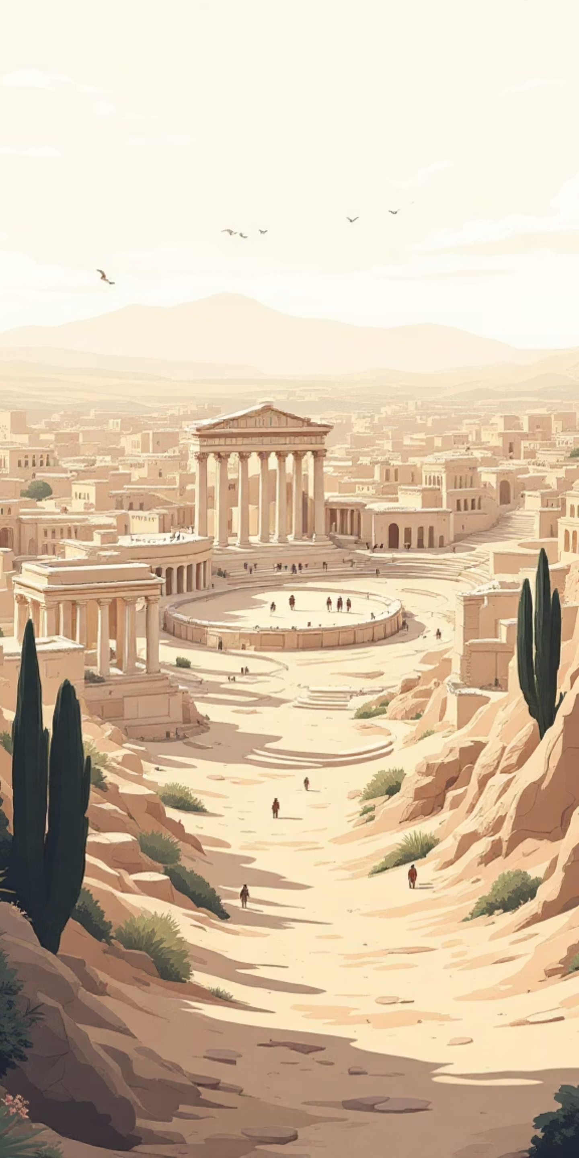
Ιλιάδα και Ιστορία
Πλαστή Πραγματικότητα
Αναχρονισμοί
Στοιχεία της εποχής του ποιητή στο μυκηναϊκό κόσμο
Σύνθεση ιστορικών στοιχείων και φαντασίας
Ποιητική Επεξεργασία
Πρωτίστως ποίηση, όχι ιστορικό σύγγραμα

Slide 5
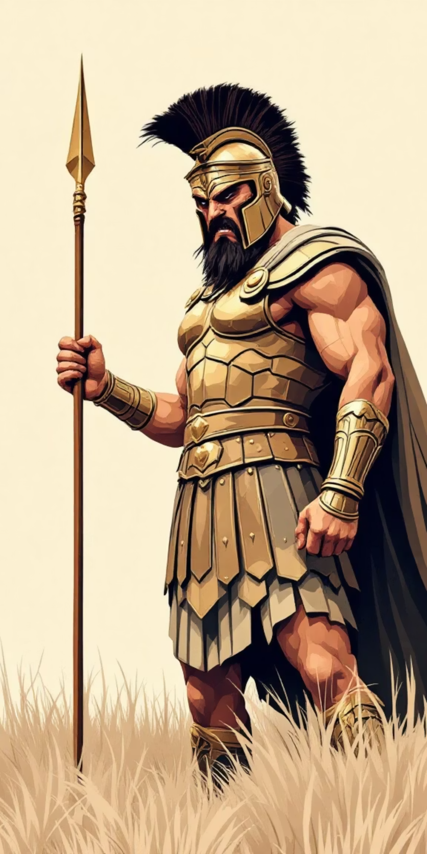
ΜΗΝΙΣ
Η οργή του Αχιλλέα - το κεντρικό θέμα της Ιλιάδας

Slide 6




Η Αιτία της Μήνιδος
Χρυσηίδα
Λοιμός
Λάφυρο του Αγαμέμνονα, κόρη ιερέα του Απόλλωνα
Τιμωρία του Απόλλωνα στους Αχαιούς
Βρισηίδα
Οργή
Αρπαγή του λαφύρου του Αχιλλέα
Αποχώρηση του Αχιλλέα από τον πόλεμο

Slide 7

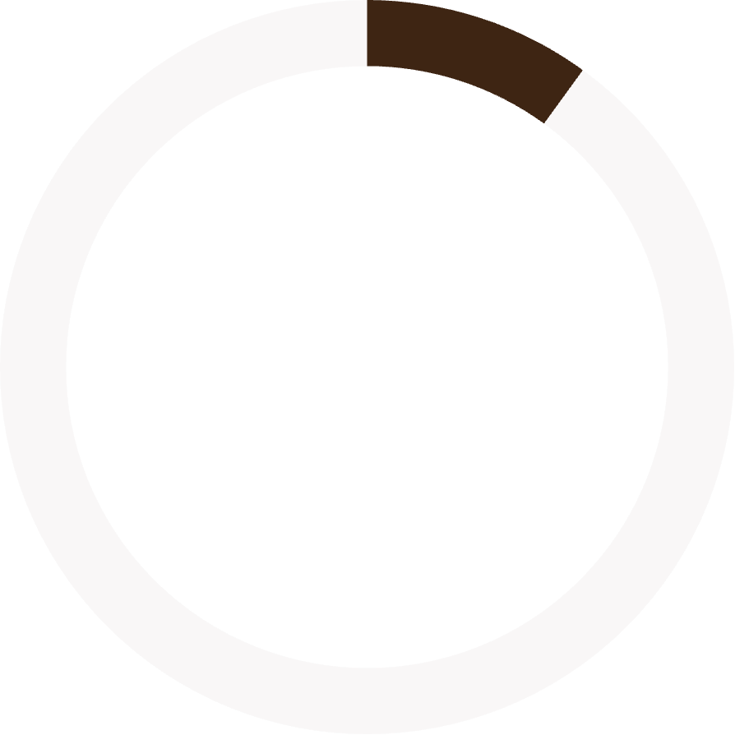
Χρονικό Πλαίσιο του Έπους
51
10
Ημέρες
Χρόνια
Χρονικό παρόν της Ιλιάδας
Συνολική διάρκεια πολιορκίας
Ο ποιητής επιλέγει μια μικρή περίοδο από τον δεκάχρονο πόλεμο, πριν την άλωση της Τροίας.

Slide 8
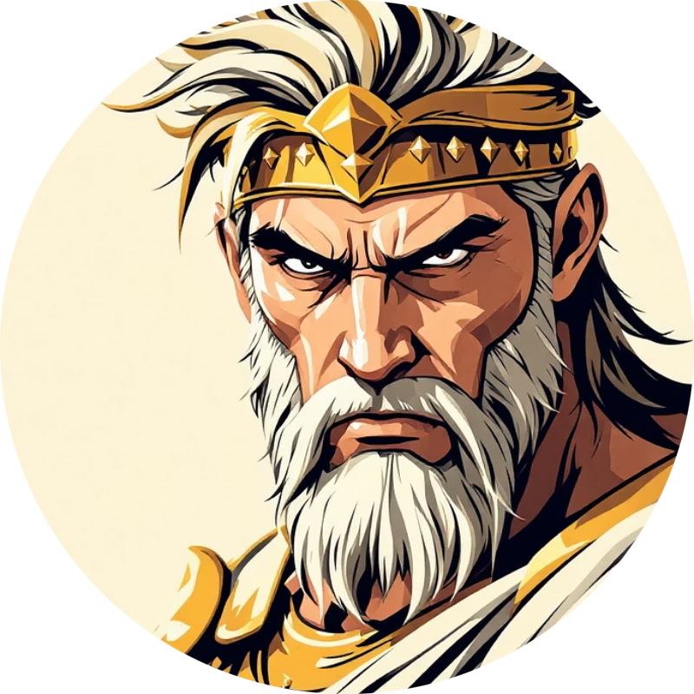
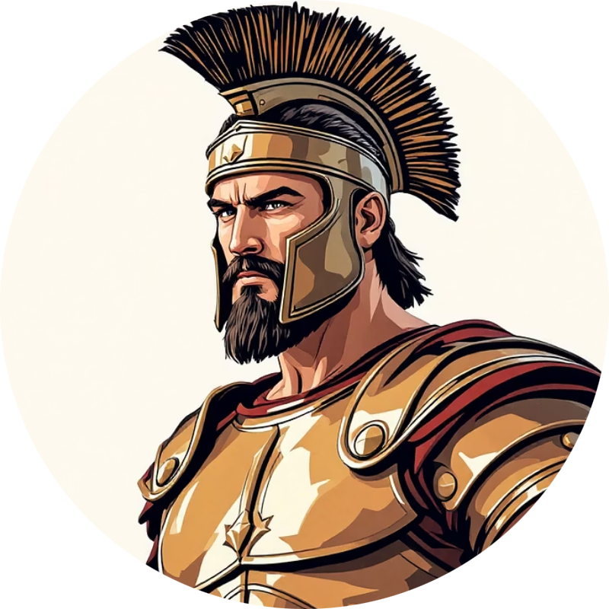
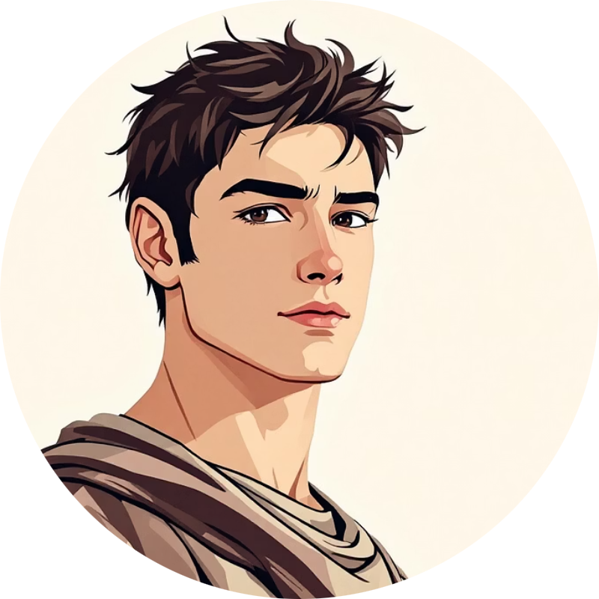
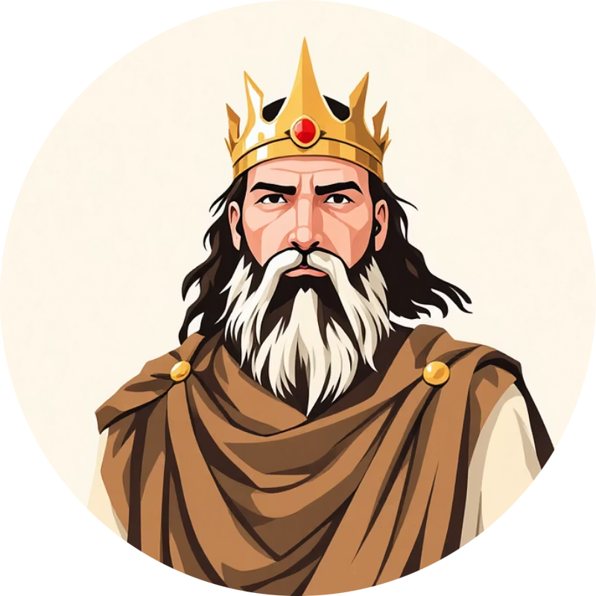
Κεντρικοί Ήρωες
Αχιλλέας
Έκτορας
Πάτροκλος
Αγαμέμνονας
Ο ισχυρότερος Αχαιός πολεμιστής
Πρωτοπαλίκαρο των Τρώων
Φίλος του Αχιλλέα
Αρχιστράτηγος των Αχαιών

Slide 9
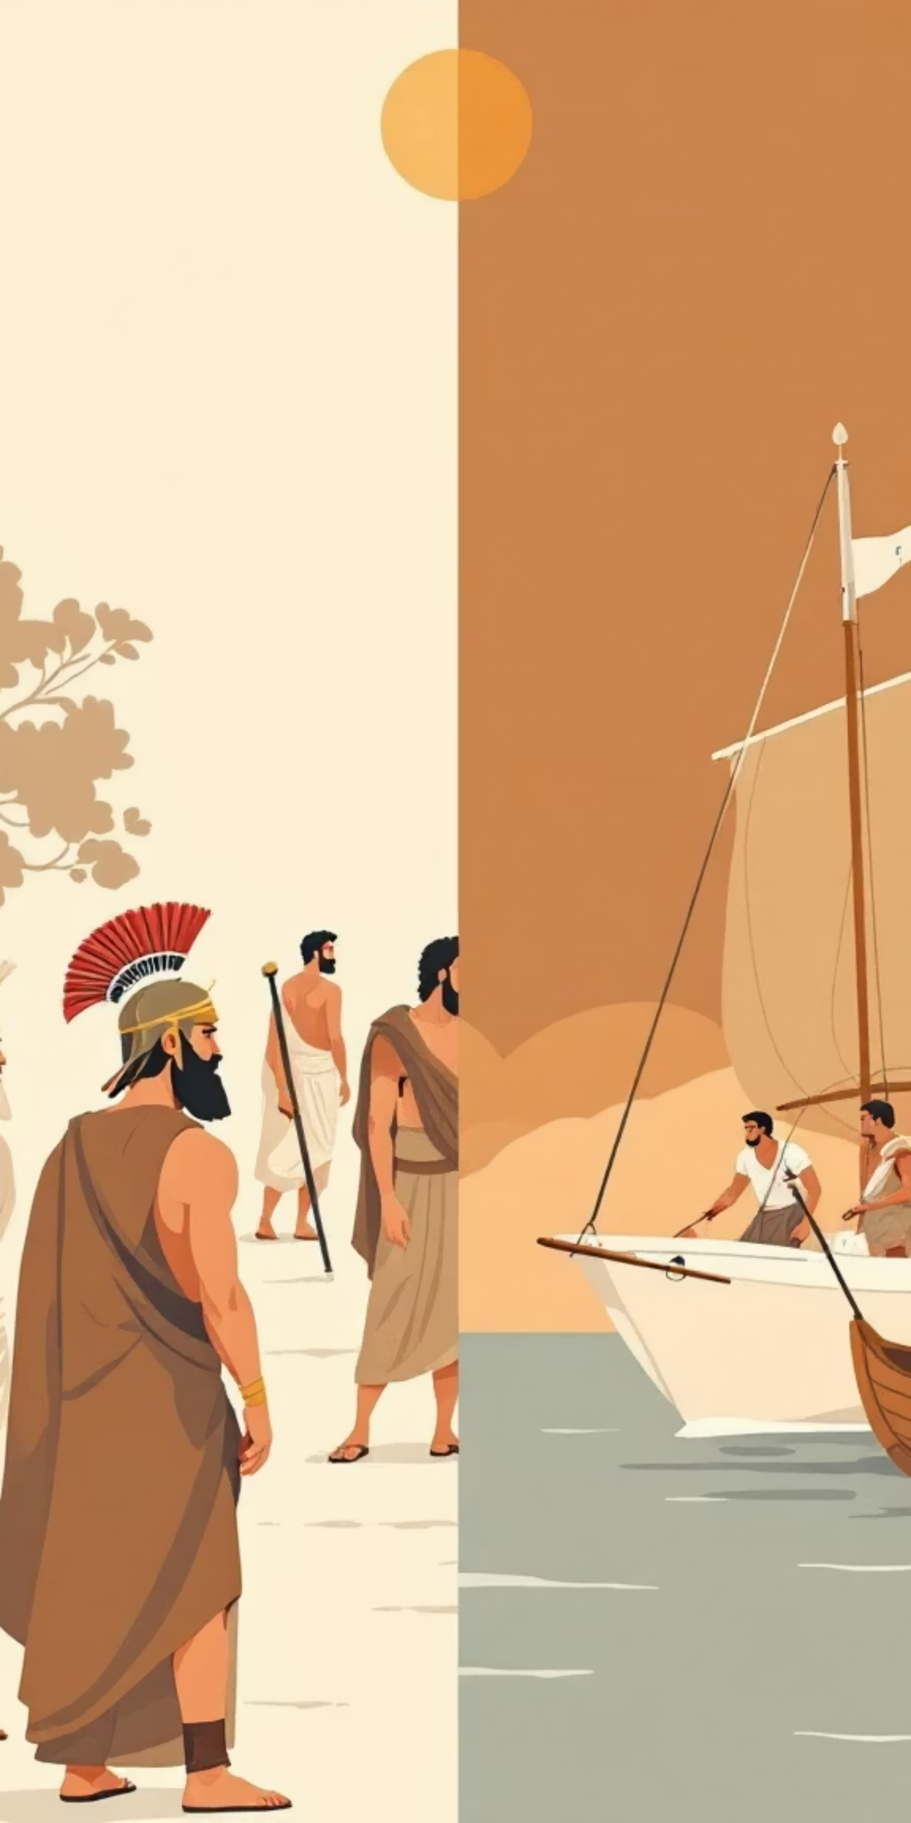
Διαφορές Ιλιάδας - Οδύσσειας
Ιλιάδα
Οδύσσεια
Δραματική πυκνότητα
Αφηγηματικό ύφος
Πολεμικός χαρακτήρας
Ειρηνικός χαρακτήρας
Ηρωικό περιεχόμενο
Παραμυθικά στοιχεία
Κλειστή αριστοκρατία
Όλα τα κοινωνικά στρώματα
Νεανική ορμητικότητα
Ωριμότητα και σοφία

Slide 10
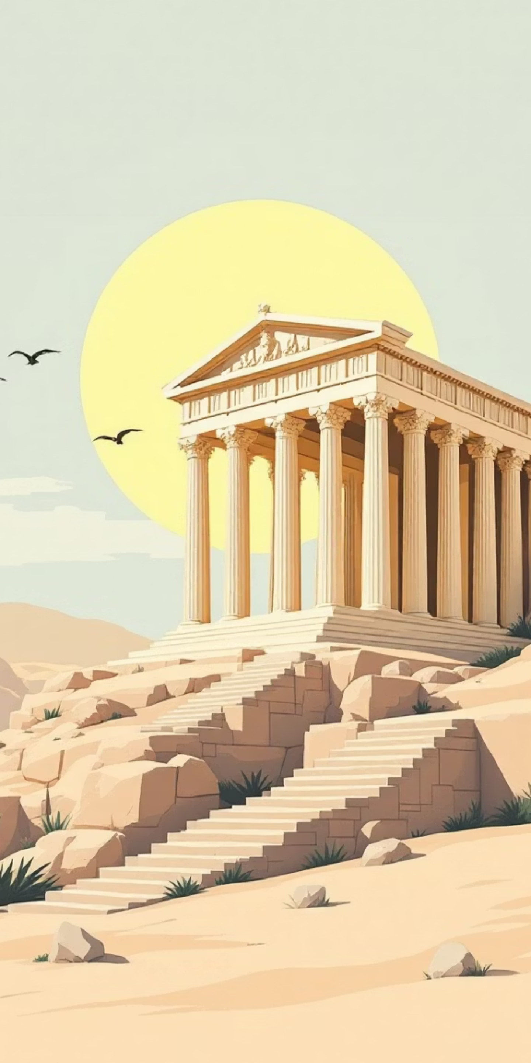
Η Αιώνια Αξία
Η Ιλιάδα παραμένει το μεγαλύτερο επικό ποίημα της παγκόσμιας λογοτεχνίας, συνδυάζοντας ιστορία και μύθο, ανθρώπινα πάθη και θεϊκές παρεμβάσεις.

